Slide 1
Единые стандарты деятельности саморегулируемых организаций
Автор: Алексей Ф. Суров
Директор Департамента, кандидат юридических наук, доцент

Slide 2
Общие подходы к саморегулированию в зарубежных странах
Саморегулирование, по общему признанию, имеет ряд доказанных достоинств:
способность реагировать на быстрые изменения в индустрии
скорость и гибкость, способность рынка подыскивать подходящий способ регулирования
обеспечение дополнительной финансовой ответственности перед потребителями услуг и работ
эффективность в решении вопросов корпоративного поведения на рынках и т.д.
2

Slide 3
Общие подходы к саморегулированию в зарубежных странах
Однако саморегулирование может иметь и недостатки:
регулирующее воздействие на субъектов предпринимательской деятельности слабое, иногда избирательное
профессиональные стандарты нередко становятся «прикрытием» для самозащиты определенного круга юридических лиц (фирм)
имеют место случаи предвзятости и применения «двойных» стандартов к своим членам
3

Slide 4
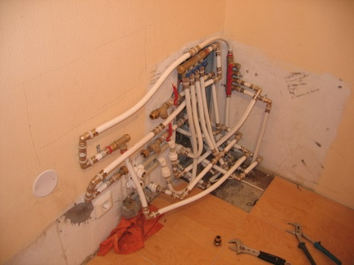
предпосылки для введения саморегулирования в строительстве
Отсутствие надлежащей ответственности
Низкое качество строительства
Недобросовестная конкуренция
Недостаток профессиональных кадров
Возросшая компетентность, ответственность и активность региональных строительных объединений
Максимальная готовность отраслевого сообщества – подготовлен пакет документов, регламентирующих функционирование СРО
Необходимость увеличения объемов ввода жилья и повышения качества строительства в рамках реализации нацпроекта «Доступное жилье»
4

Slide 5
Стандарты и правила СРО, правила деловой и профессиональной этики
Надзор за деятельностью СРО, судебная практика
Полное и своевременное раскрытие информации о членах и СРО
Финансовая отчетность, размещение компенсационного фонда
Доступность
Сервисы и услуги, страховое обеспечение
Публичность
Дополнительные требования СРО +/-
СРО –
коллективный бренд
Репутация и возможности
Опыт и квалификация персонала
Менеджмент качества/внутренний контроль
Материальные затраты
Личные контакты
Выбор СРО и исполнителя
5

Slide 6
Единая система стандартизации должна обеспечить
Исключение демпинга требований при приеме в члены саморегулируемой организации
Закрепление единых подходов к обеспечению деятельности саморегулируемых организаций
Повышение качества, безопасности и конкурентоспособности выпускаемой продукции, выполняемых работ и оказываемых услуг
Установление единых требований к специалистам строительной организации
Создание единой терминологической системы в сфере строительства
6

Slide 7
Документы саморегулируемых организаций
Учредительные документы некоммерческой организации (Федеральный закон от 12.01.1996 № 7-ФЗ «О некоммерческих организациях»);
Стандарты предпринимательской или профессиональной деятельности (Федеральный закон от 01.12.2007 № 315-ФЗ «О саморегулируемых организациях», Градостроительный кодекс Российской Федерации)
Правила предпринимательской или профессиональной деятельности (Федеральный закон от 01.12.2007 № 315-ФЗ «О саморегулируемых организациях»)
Внутренние документы саморегулируемой организации (Градостроительный кодекс Российской Федерации)
7

Slide 8
Некоммерческая организация до внесения сведений о ней в государственный реестр саморегулируемых организаций
обязана
разработать и утвердить следующие документы
о компенсационном фонде возмещения вреда
о компенсационном фонде обеспечения договорных обязательств (в случаях, предусмотренных частями 2 и 4 статьи 55.4 Кодекса)
3) о реестре членов саморегулируемой организации
4) о процедуре рассмотрения жалоб на действия (бездействие) членов саморегулируемой организации и иных обращений, поступивших в саморегулируемую организацию
5) о проведении саморегулируемой организацией анализа деятельности своих членов на основании информации, представляемой ими в форме отчетов
6) о членстве в саморегулируемой организации, в том числе о требованиях к членам саморегулируемой организации, о размере, порядке расчета и уплаты вступительного взноса, членских взносов
8

Slide 9
Могут ли внутренние документы саморегулируемой организации быть стандартизованы?
Документ по стандартизации - документ, в котором для добровольного и многократного применения устанавливаются общие характеристики объекта стандартизации, а также правила и общие принципы в отношении объекта стандартизации
Федеральный закон от 29.06.2015 № 162-ФЗ
"О стандартизации в Российской Федерации"
9

Slide 10
Квалификационные стандарты саморегулируемой организации являются внутренними документами саморегулируемой организации
Часть 5 статьи 55.5 Градостроительного кодекса Российской Федерации
10

Slide 11
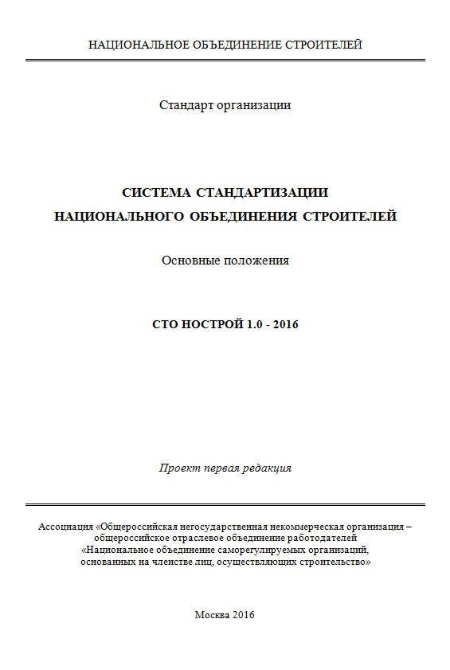
Стандартизация в НОСТРОЙ осуществляется в целях:
- создания Системы стандартизации НОСТРОЙ, обеспечивающей выполнение требований законодательства Российской Федерации в сферах стандартизации, технического регулирования и саморегулирования в области градостроительной деятельности, а также условий для применения единых документов в области стандартизации организациями, осуществляющими деятельность в сфере строительства, реконструкции, капитального ремонта и сметного нормирования
формирования на основе установленных Федеральным законом «О стандартизации в Российской Федерации» принципов стандартизации единого механизма технического регулирования, эффективной модели деятельности саморегулируемых организаций, требований к квалификациям работников членов саморегулируемых организаций, отвечающих требованиям Градостроительного кодекса Российской Федерации
обеспечения единства измерений, сопоставимости и достоверности их результатов при строительстве
11

Slide 12
Спасибо за внимание
Национальное объединение строителей
Контакты: тел/факс 8(495) 987-31-48,
987-31-50
эл. почта info@nostroy.ru
а.surov@nostroy.ru
12

